Slide 1
MULTI-CUT REBAR(8)
Advisor : Prof. K.C.Chang
Presenters : You-Ran Nai

Slide 2
RIGOROUS
PROCEDURE
2
3
ETABS DEMAND
MULTI-CUT
NONLINEAR HISTORY ANALYSIS
LINEAR
NON-LINEAR
1
4
FROM EXISTING REBAR
MULTI-MODES PUSHOVER
ENGINEER
SIMPLICITY
Notes:
今天會講到線性段的多點斷筋和非線性的 pushover 還有一點點 time history

Slide 3
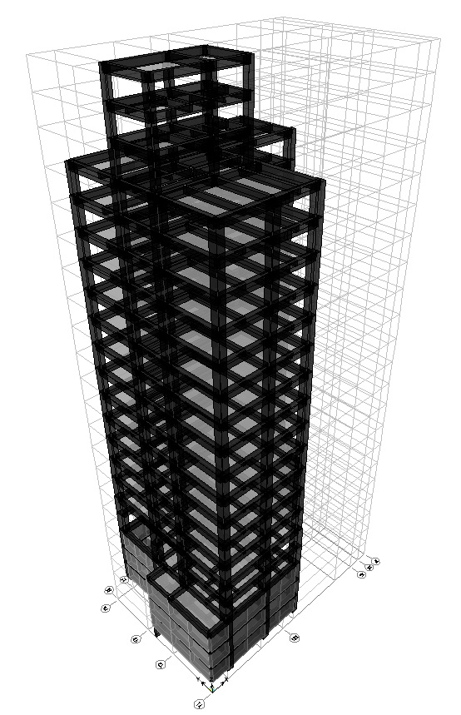
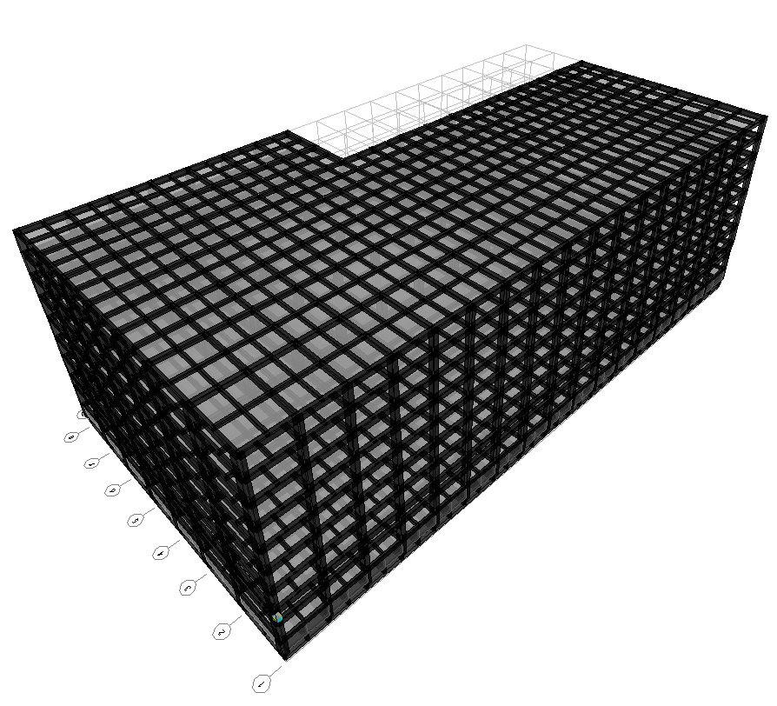
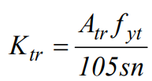

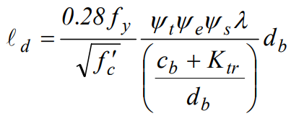

雙箍延伸長度
OVERALL RESULT
1.5%
0.6%
Notes:
主筋各號數 使用比例
主筋各號數 優化比例

Slide 4


剪力多點斷筋
Now Solution
Now Solution
$$ETBAS 中央 Vc=0$$
¼
½
¼
Next Solution
Next Solution
$$φVn=φVs^{′}+φVc=Vu=φVs$$
?
?
?

Slide 5
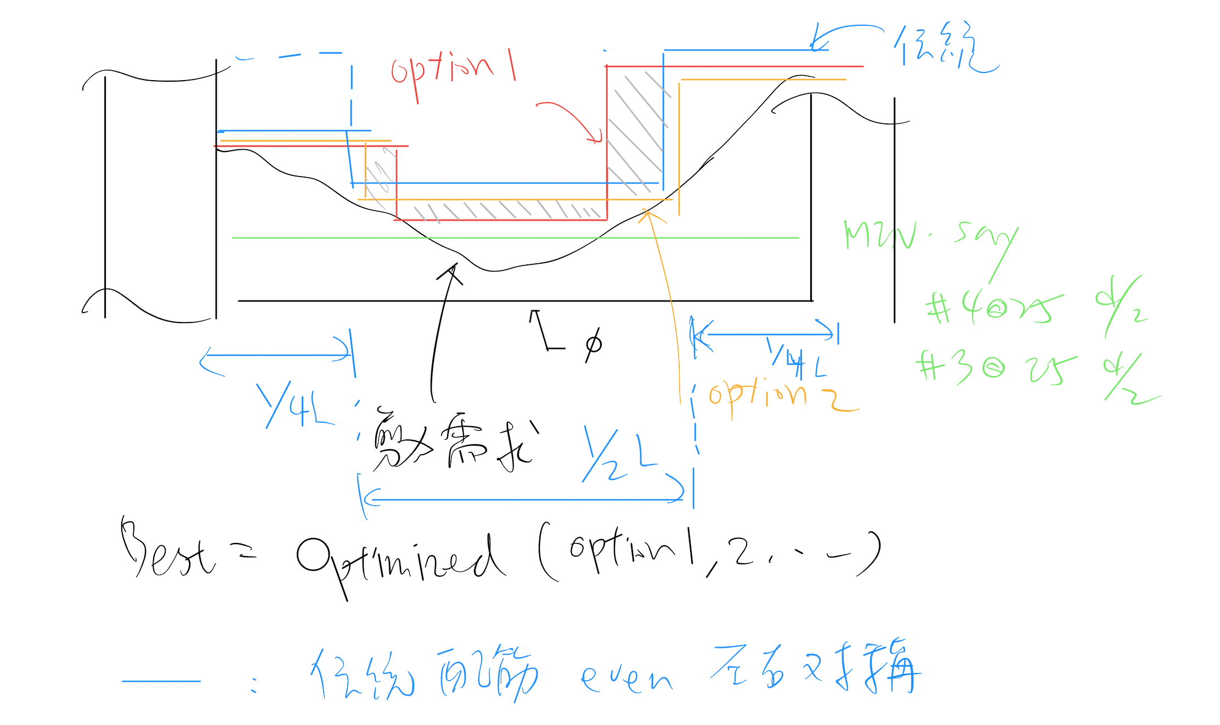

Slide 6
5 MULTI CUT
Pattern
…

Slide 7
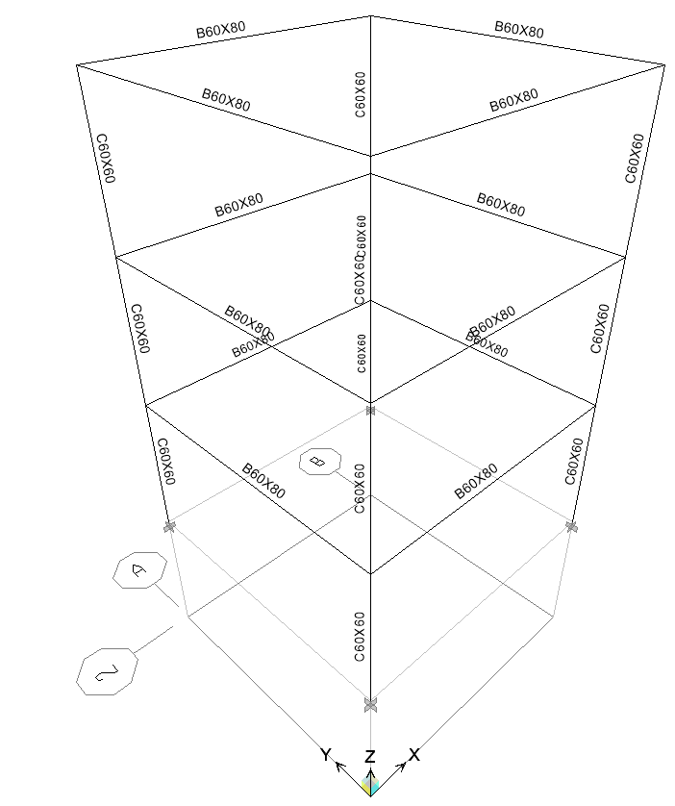
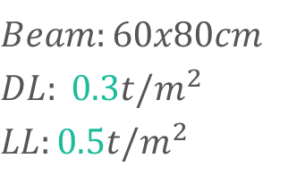
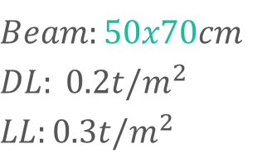
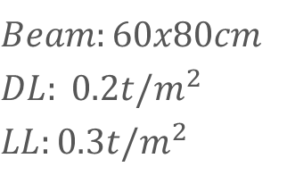
Simple Model
$$Beam:60x80cm$$
$$DL: 0.2t/m^{2}$$
$$LL:0.3t/m^{2}$$
$$Beam:50x70cm$$
$$DL: 0.2t/m^{2}$$
$$LL:0.3t/m^{2}$$
$$Beam:60x80cm$$
$$DL: 0.3t/m^{2}$$
$$LL:0.5t/m^{2}$$
Notes:
模型 不同 condition 效果不同
[]號數變大 => 優化效果變差, condition = initial
[]號數變大 => 上層優化效果變好，下層優化效果變差, condition = 60x80 => 50x70
[]號數變大 => 優化效果變好, condition = DLLL 0.2, 0.3 => 0.3, 0.5
[]竟然找不到一個絕對的規律
然後每一個下去看也都蠻合理的，每個狀況都不太一樣，所以我覺得之前下結論下太快了，應該再多做一點測試，才能歸納出比較正確的規律。

Slide 8
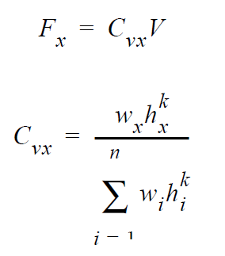



Pushover
$$k=0$$
$k=$1
$$k=2$$
Notes:
Pushover k=0, 1, 2

Slide 9

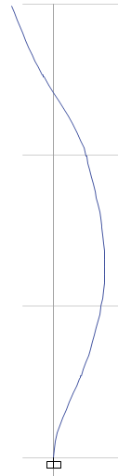
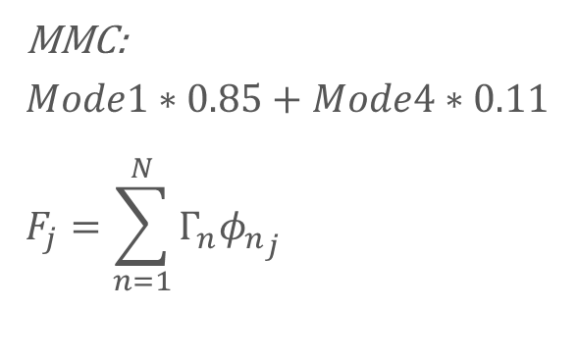


Pushover
$$Mode 1$$
$$Mode 4$$
MMC:
$$Mode1∗0.85+Mode4∗0.11$$
$$F_{j}=\sum_{n=1}^{N}{Γ_{n}{φ_{n}}_{j}}$$
Notes:
Pushover mode 1, 4, MMC

Slide 10
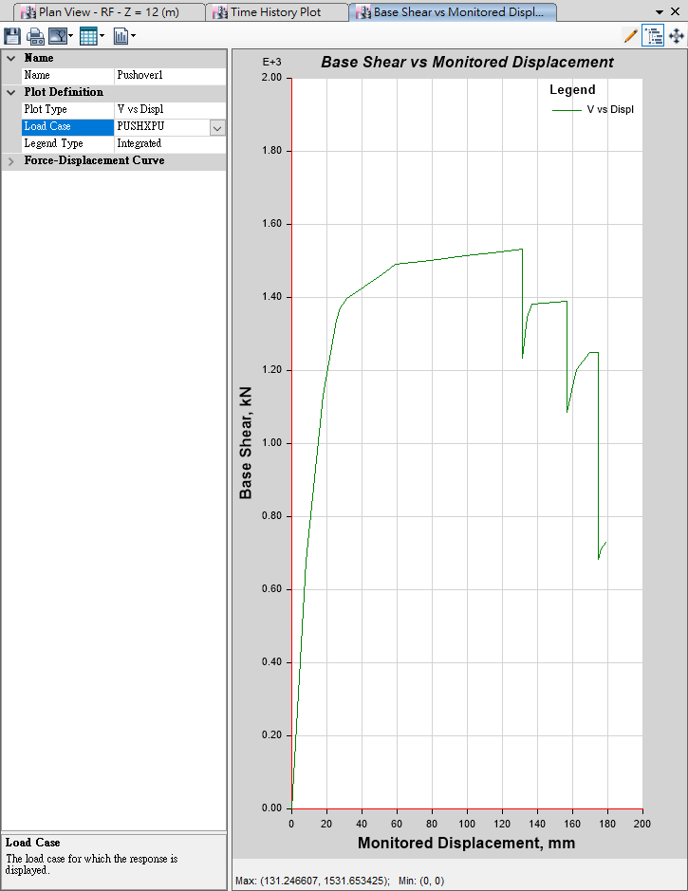
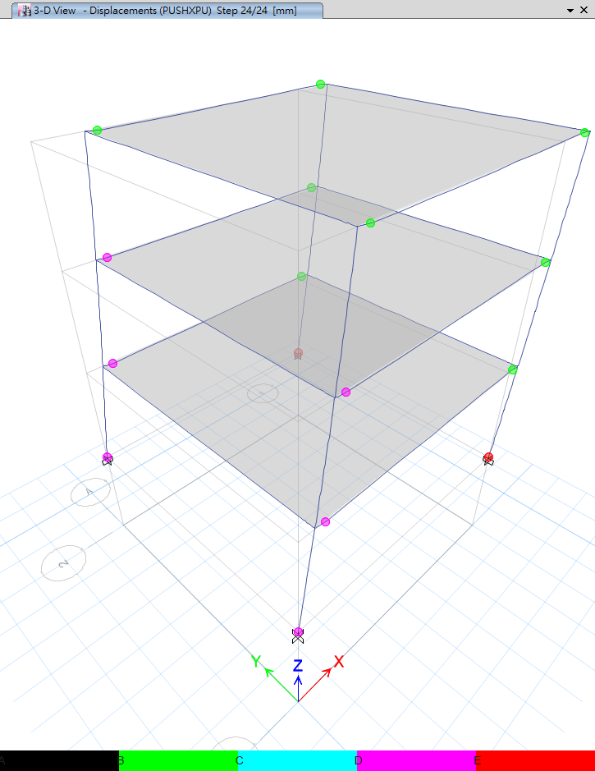

Max Base Shear: 1532kN
Max Disp: 131mm
$$k=0$$

Slide 11
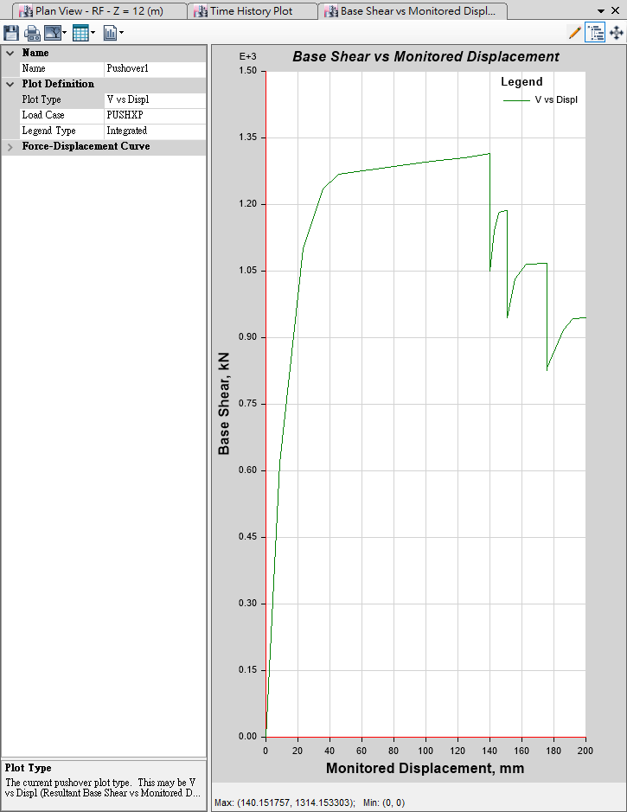
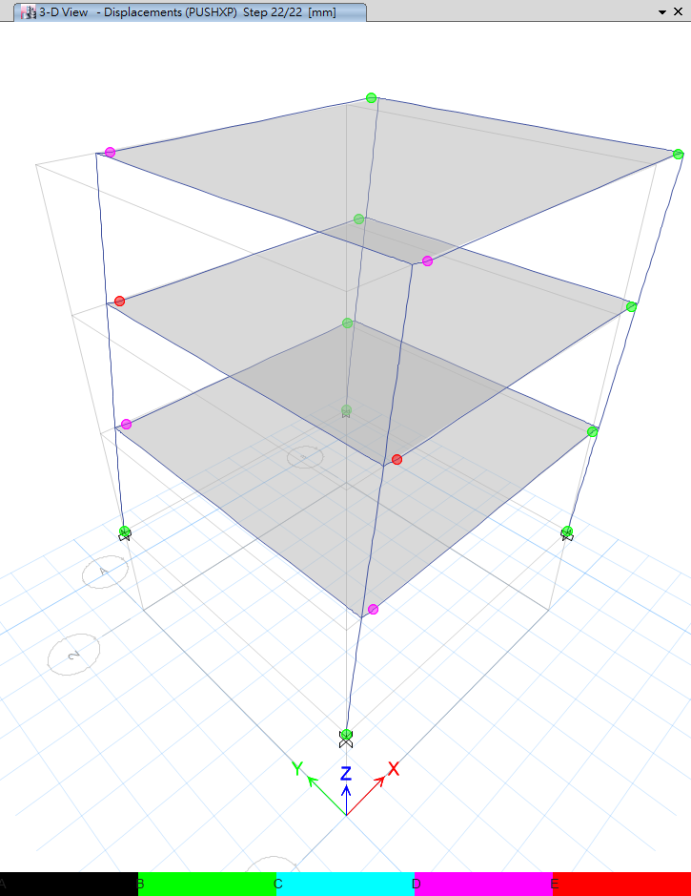

Max Base Shear: 1314kN
Max Disp: 140mm
$k=$1

Slide 12
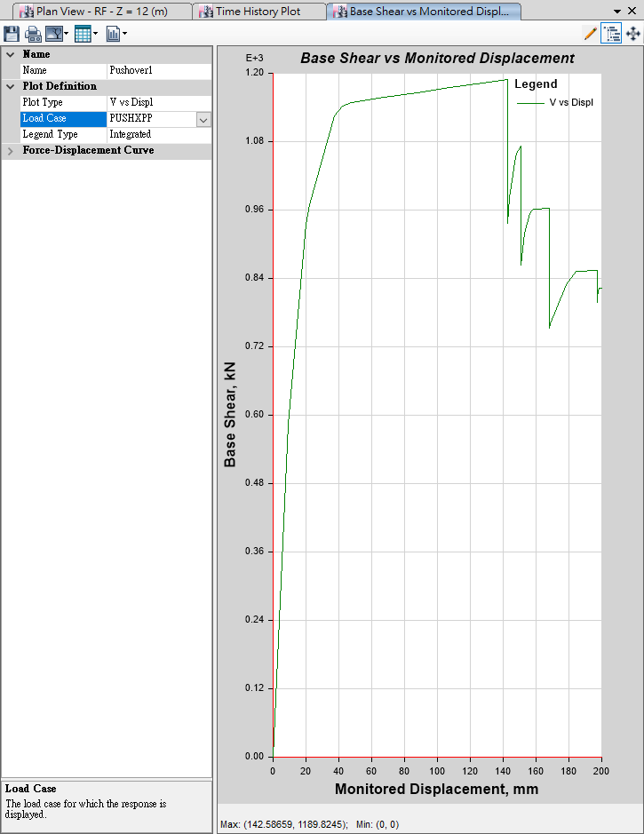


Max Base Shear: 1190kN
Max Disp: 143mm
$$k=2$$

Slide 13

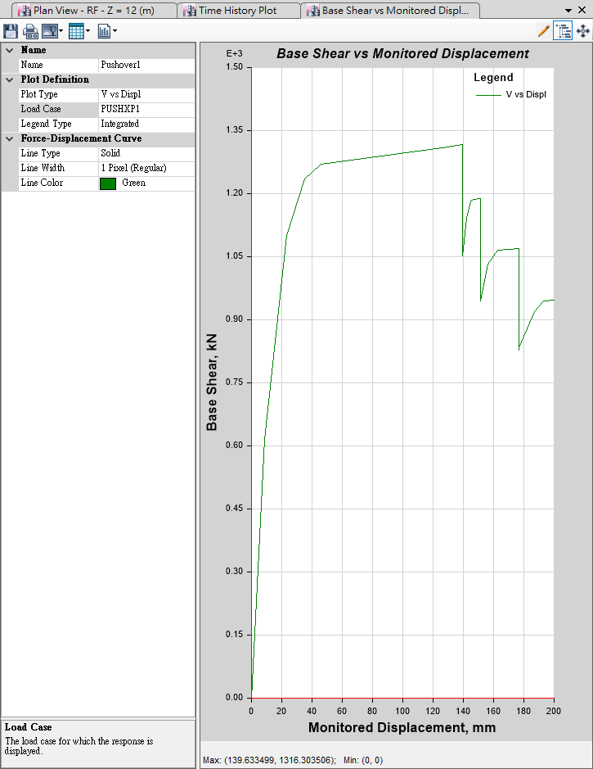

Slide 14
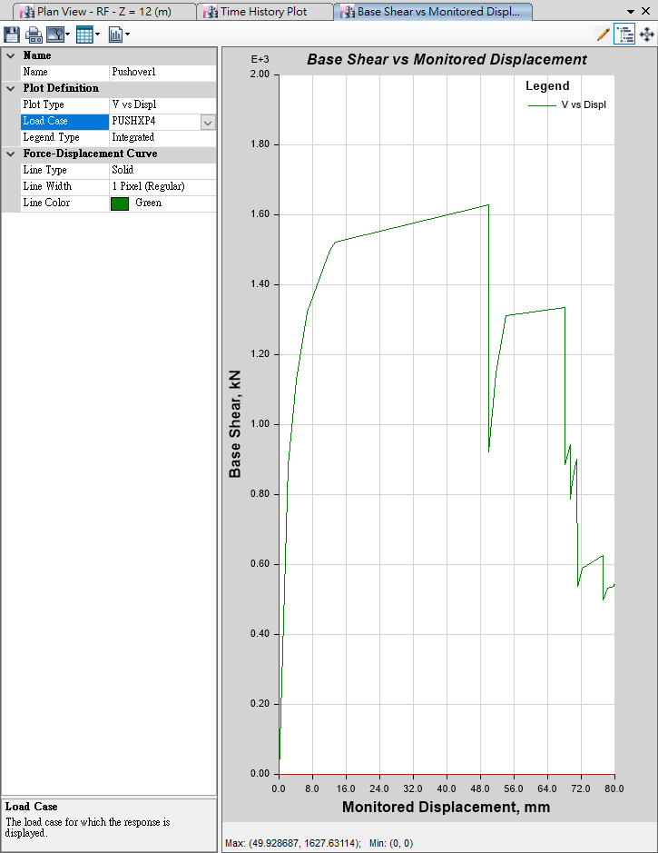
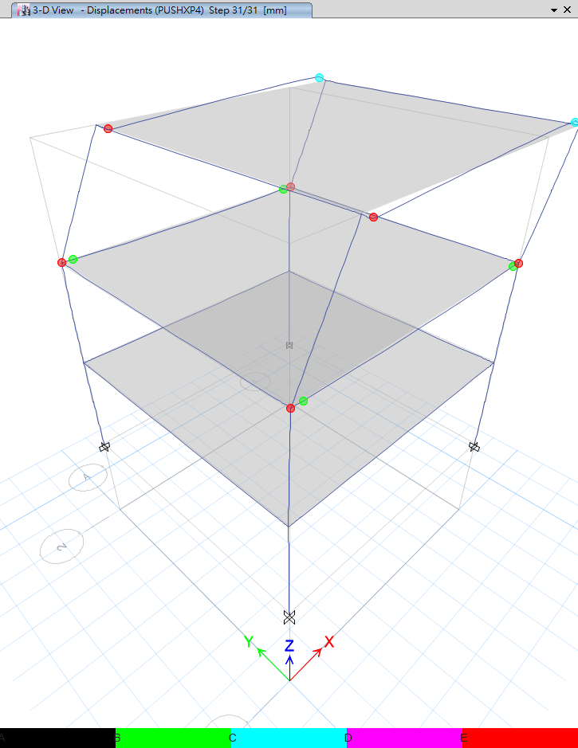

Slide 15
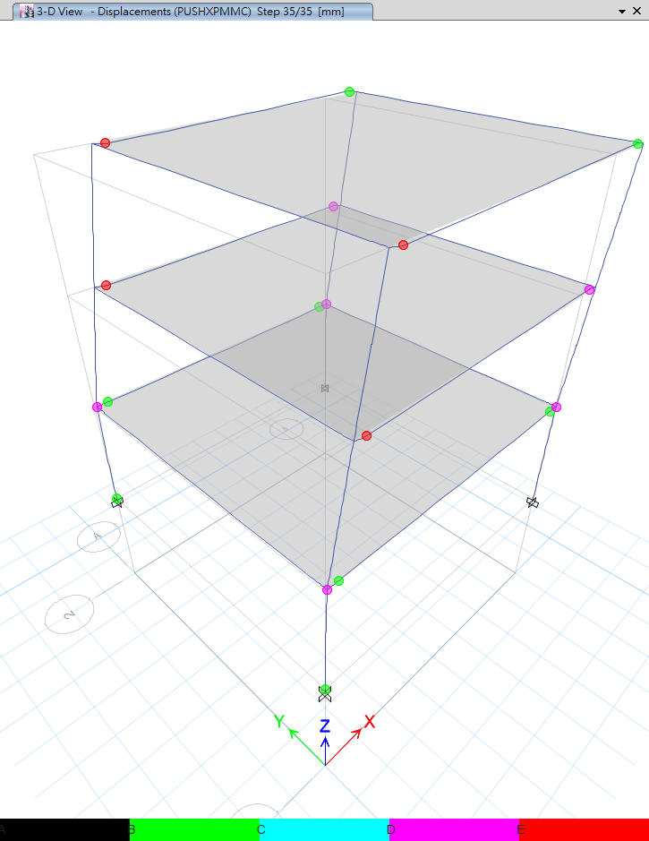
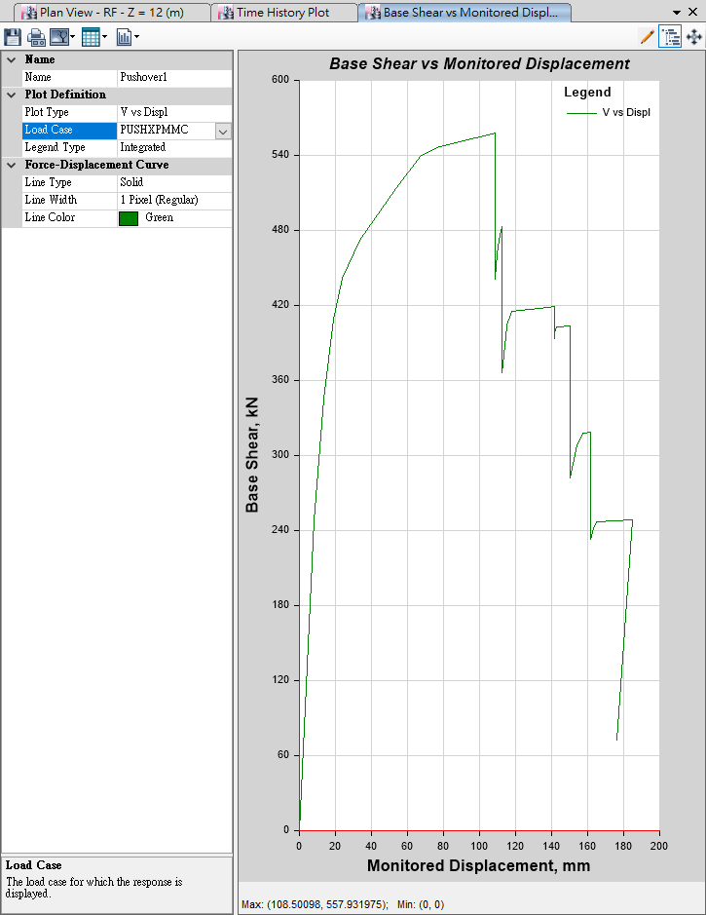

Slide 16
Notes:
擬合反應譜 圖
結果
IDA

Slide 17
Notes:
手做一次模型
開發程式 for etabs 2016
塑絞設定
TEASPA
SERCB
遲滯迴圈

Slide 18
欣詮建設中和福祥段
101.0%
BEFORE
14F B3
99.5%
AFTER
20m
30m
Notes:
由於很複雜，先記得最終的結果
400

Slide 19
9F B1
93.5%
OVERALL RESULT
92.4%
TOP RESULT
153m
77m
94.7%
BOT RESULT
高雄物流中心
Notes:
3500

Slide 20
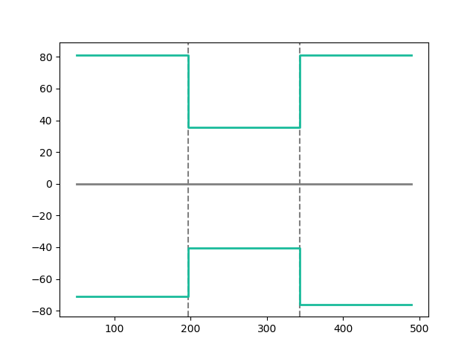
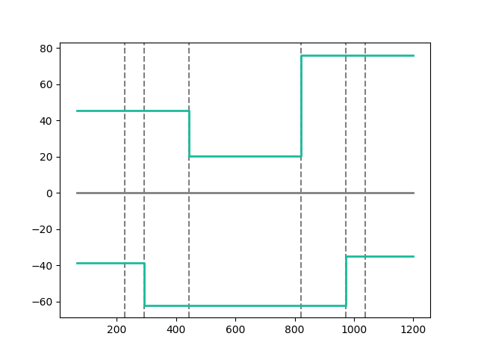
TRADITION
REBAR USED
REBAR USED
1/3
1/3
1/5
1/3
1/3
1/5
1/7(not yet)
1/7(not yet)
Notes:
原本的105%
首先從傳統斷筋下手
傳統斷筋 1/5，還沒有 1/7 懸臂梁比較難判斷
理論上要做到 1/7 才對
但傳統斷筋只是 benchmark 用來對比多點斷筋的效果
做到 1/7 會使傳統斷筋更保守 這裡先忽略

Slide 21
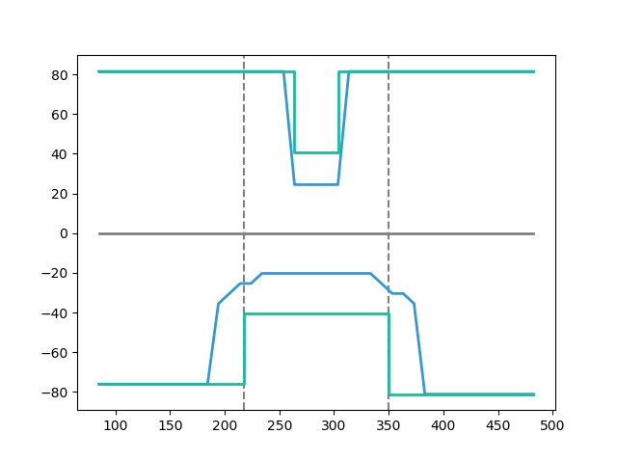
TRADITION
ld
=max( ld, 1/3*span )
REBAR USED
1/3
If length < 0?
ETABS DEMAND
1/3
1/3
Notes:
傳統斷筋 max(ld, 1/3 span)
簡算法延伸長度比梁長還長 取最大直接配
1140

Slide 22
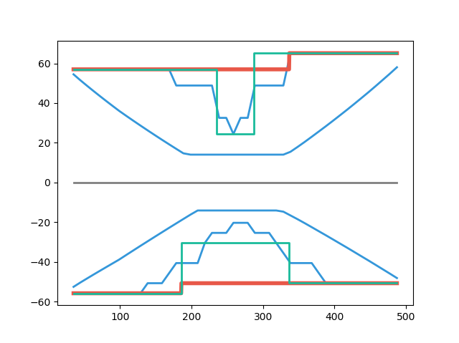
COMPARE WITH RCAD
CONCLUSION:
MOSTLY SAME
TOTAL REBAR USED ALMOST THE SAME
EXISTING DIFFERENT
USER DEFINED
TRADITION
RCAD
ld
ETABS DEMAND
TRADITION
RCAD
Notes:
梁編號不一致 只能一支支比較

Slide 23
IMPROVE ld
NEXT: CONSIDER DOUBLE STIRRUPS
FINISHED
first calc SIZE & S
groupby a beam
while spacing < MIN_SPACING
UPGRADE SIZE
MERGE
x <= $1/4$
$1/4$ <= x <= $3/4$
x => $3/4$
DROP DOUBLE SIZE
Notes:
箍筋 drop size 0.3%
因為我們延伸長度的計算不算入雙箍的情況
所以如果算入雙箍轉承單箍
減少一點點 幾乎沒差
進一步 計算雙箍面積

Slide 24
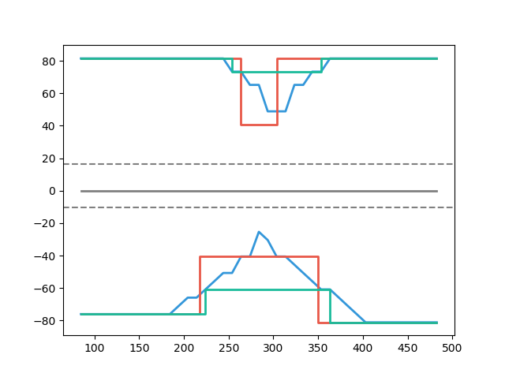
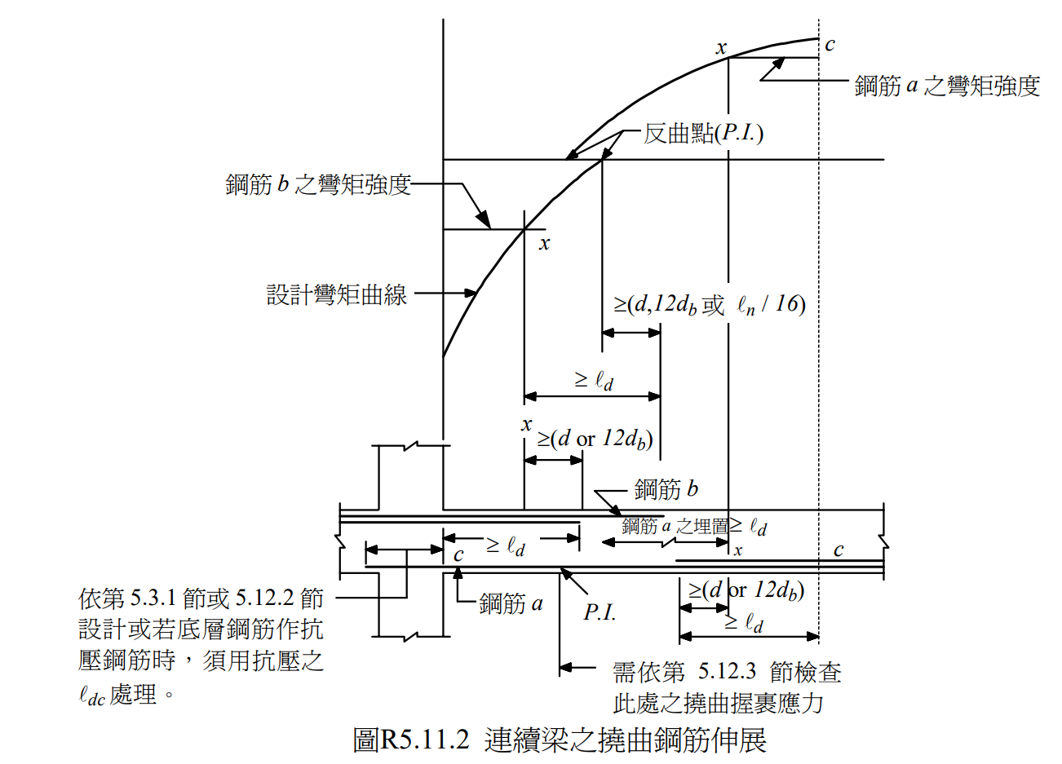
CHECK BEAM ONE BY ONE
混凝土結構設計規範 401-100
MULTI CUT
R5.11.2
TRADITION
TRADITION
ld
MULTI CUT
Notes:
傳統不保守 不符合 混凝土結構設計規範 401-100 R5.11.2
1140

Slide 25
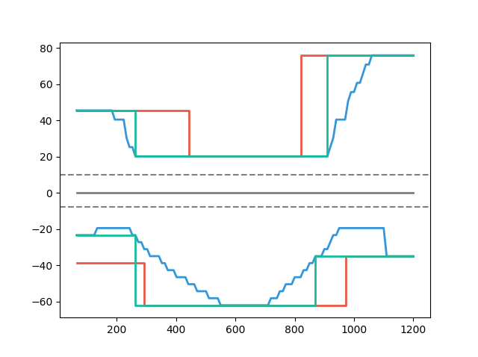
CHECK BEAM ONE BY ONE
MULTI CUT 82%
TRADITION
ld
MULTI CUT 91%
TRADITION
Notes:
傳統不經濟
828

Slide 26
BETA VERSION
TRATIONAL REPLACE?
5 MULTI CUT
OVERALL RESULT
101.0%
93.5%
97.8%
93.2%
Notes:
效果不好的地方用傳統斷筋
93.50 => 93.23
101.04 => 97.80
五點斷筋

Slide 27
BETA VERSION
5 MULTI CUT
TRATIONAL REPLACE?
OVERALL RESULT
101.0%
93.5%
97.8%
93.2%
Notes:
效果不好的地方用傳統斷筋
93.50 => 93.23
101.04 => 97.80
五點斷筋

Slide 28
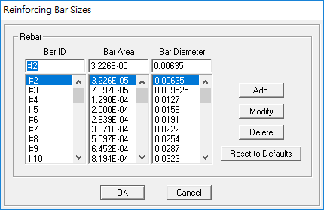
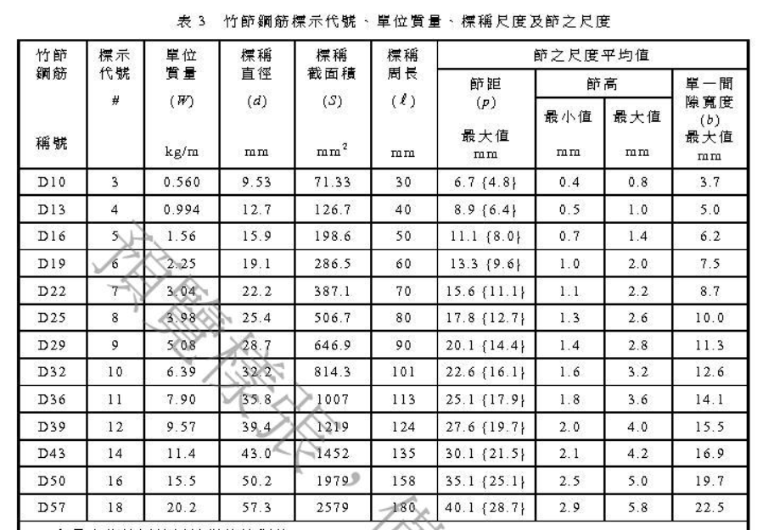
DETAIL
5% DROP
Notes:
ETABS 鋼筋定義修改 => CSN 圖
多出 0.05 drop

Slide 29
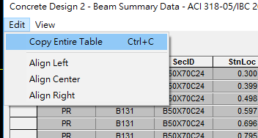
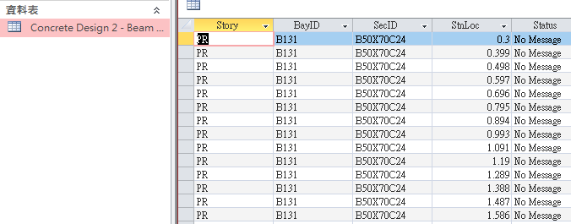
TOO MUCH DATA
Notes:
高雄
ETABS 如果用 copy 的 資料量太大會有問題
排序會亂掉
只不過在寫程式的時候就有想到這個問題 所以之前寫就有想說亂掉也沒關係
但是因為沒有測試過
所以才發現亂掉會很麻煩
如果要改寫又很難保證有效能的同時 邏輯複雜度不會增加太多
所以秉持著能簡單做決不困難做的原則
重寫資料讀取的方式 變成 mdb 再變成 excel 輸出
變成 excel 輸出 這樣排序就不會亂掉
雖然第一次讀取會比較慢
但第一次讀取完會建立快取檔
所以之後 run 就不會太慢

Slide 30
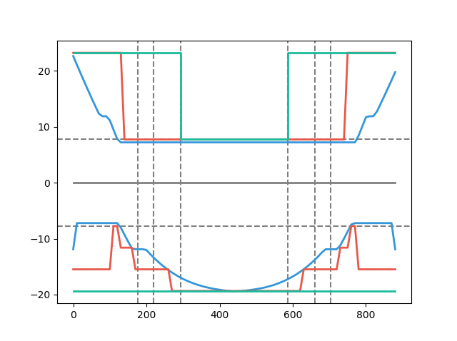
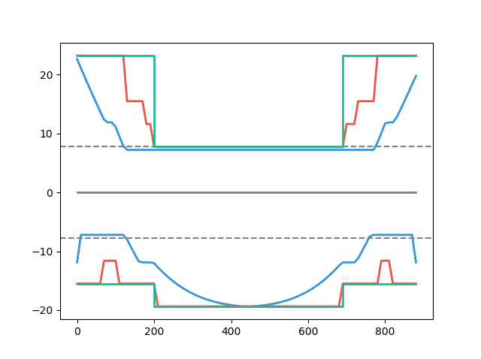
SIMPLE CONCLUSION
TRADITION
SIMPLIFIED ld
MULTI CUT
REBAR USED
REBAR USED
100%
80%
ETABS DEMAND
ETABS DEMAND
EXPLICIT ld
ETABS DEMAND
ETABS DEMAND
91%
100%
REBAR USED
SIMPLIFIED ld
REBAR USED
EXPLICIT ld
Notes:
11076

Slide 31
REBAR SIZE
Notes:
主筋各號數 使用比例
主筋各號數 優化比例

Slide 32
BEAM LENGTH
Unit: cm
Unit: cm
Notes:
各梁長區間 優化比例

Slide 33
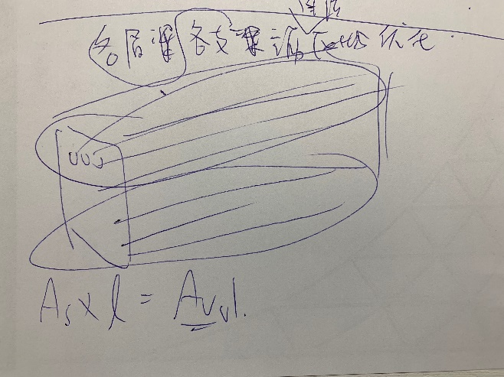
各支各層梁主筋體積
Unit: cm³
Unit: cm³
Notes:
各支各層梁主筋量 優化比例

Slide 34
NONLINEAR VERIFICATION
3 STORYS, ONE BAY
HEIGHT: 9m
BEAM: 60x80cm
COLUMN: 60x60cm
SPAN: 8m
台北一區
ACTUAL PROJECT
Notes:
驗證非線性
簡單 model => model 圖
實際專案

Slide 35
NONLINEAR VERIFICATION
BENCHMARK:
1st: FOLLOW IDA
2nd: FIRST MODE PUSHOVER
3rd : MPA, MMC, APA
Notes:
驗證非線性
簡單 model => model 圖
實際專案

Slide 36
Roadmap
NOW
NEXT
延伸長度考慮
雙箍面積
非線性 BENCHMARK
NEXT WEEK
NOW
五點斷筋
物流中心
剪力筋
施工成本

Slide 37
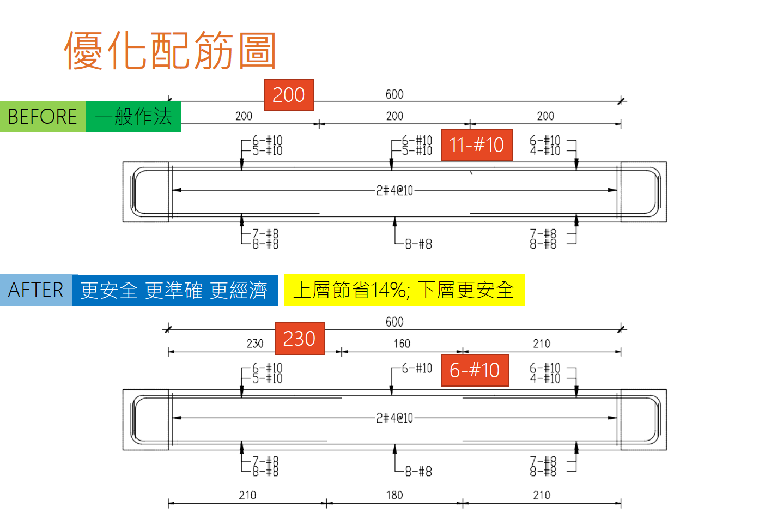

Slide 38
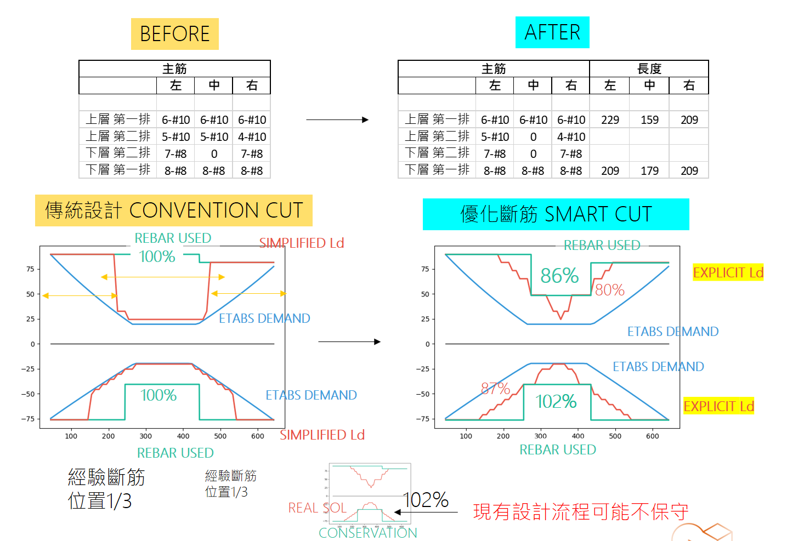

Slide 39
RIGOROUS
PROCEDURE
2
3
ETABS9
PYTHON
ETABS2016/SAP
MATLAB
IDA
ETABS DEMAND
MULTI-CUT
NONLINEAR HISTORY ANALYSIS
LINEAR
NON-LINEAR
1
4
EXCEL
VBA
ETABS9
PYTHON
MPA
MMC
APA
FROM EXISTING REBAR
MULTI-MODES PUSHOVER
ENGINEER
SIMPLICITY

Slide 40
RIGOROUS
PROCEDURE
2
3
ETABS DEMAND
MULTI-CUT
NONLINEAR HISTORY ANALYSIS
LINEAR
NON-LINEAR
1
4
FROM EXISTING REBAR
MULTI-MODES PUSHOVER
ENGINEER
SIMPLICITY

